Slide 1

Ryhmänohjaus 10.2.2026
1. vuoden opiskelijat

Slide 2
Moodle ja työpaikan ilmoittaminen siellä:
Tehtävä 1

Slide 3
Moodle
Ovathan kaikki ryhmässä kirjautuneet Moodleen?
  Ryhmänohjaaja varmistaa RO:ssa.
  Jos ei, tehdään se nyt!
  Jos on ongelmia kirjautumiskoodin kanssa, tarkista, ettei sinulla ole välilyöntejä alussa / keskellä / lopussa
Linkki Moodleen löytyy TYKOn nettisivulta Työelämäviikko - Hae lukioon
Opettaja on lähettänyt ryhmälleen kirjautumisavaimen
Moodlen ennakkotehtävistä löytyy apua työnhakuun: ideointia (ThingLink) ja malliviestipohjia

Slide 4
Oletko jo löytänyt TET-paikan?
Missä vaiheessa työpaikan haku on?
Joko olet saanut vahvistuksen?
Työpaikka on hyvä olla tiedossa ryhmänohjauksessa 25.2. Ryhmänohjaaja tarkistaa tuolloin tilanteen.
Työpaikka tai ohjattu työelämään tutustumispaikka tulee olla varmistettuna ja Moodlen tehtävä 1 (siinä ilmoitat työpaikkasi) tehtynä viimeistään 11.3., jotta ryhmänohjaaja ehtii tarkistaa ennen 12.3. ryhmänohjausta
Jos ei ole 12.3. työpaikkaa, ryhmänohjaaja ohjaa opiskelijan työnhakupajaan Kallaveden lukiolle (luokka 107) tiistaina 17.3. klo 14.30.
  Työnhakupajassa annetaan vinkkejä työpaikan etsintään - työpaikkoja ei siellä kuitenkaan ole tarjolla.
  Ennen työnhakupajaan tuloa pitää olla tehtynä Moodlessa olevat vinkit työnhakuun (ThingLink)
  Ryhmänohjaaja ilmoittaa pajaan tulijat Annika Jonniselle RO:n jälkeen 12.3.

Slide 5
Ohjatut mahdollisuudet tutustua työelämään

Slide 6
Ohjatut toteutukset 13. - 14.4.
Valitse ohjattu työelämätoteutus, jos kohde sinua aidosti kiinnostaa
Tapahtuvat eri lukioilla keskustassa ja / tai työpaikoilla
6 vaihtoehtoa valittavana
Päivien pituus klo 9 – 14.30
Yhteensä 280 opiskelijaa mahtuu ohjattuihin toteutuksiin
Ilmoittautuminen avautuu tänään 10.2. klo 16 – nopeimmat ehtivät :)
Ilmoittautuminen Wilmassa; ilmoittautumisohjeet tämän esittelypaketin lopussa
Jos mahduit ryhmään, sinulla on ohjattu TET-paikka.

Slide 7
Mondi
Monipuolisia uramahdollisuuksia niin paperiteollisuudesta kiinnostuneille tekniikan ammattilaisille kuin eri taustoista tuleville tukitoimintojen osaajille
Pääset tutustumaan tehtaaseen ja kuulet erilaisia uratarinoita
Maanantai 13.4. Lumitin tiloissa + koululounas
Tiistaina 14.3. Mondin tehtaalla (bussikuljetus Lumitilta, Mondi tarjoaa lounaan)
Mukaan mahtuu 30 opiskelijaa
Mondi-toteutukseen sisältyy myös Maaseutuammattiin-esittely

Slide 8


Slide 9
Karjalan Lennosto
Työpaikkana Ilmavoimat ja Karjalan Lennosto
Tutustu Karjalan Lennoston toimintaan ja tulevaisuudennäkymiin
Maanantai ja tiistai 13.-14.4. toteutetaan Kallaveden lukiolla, koululounaat Kallaveden lukion ruokalassa
Lennoston asiantuntijat tulevat paikalle; voit tavata kaikki ja kysellä henkilökohtaisesti asioita
  lentotekniikan ammattilainen
  varusmieskouluttaja
  lentäjä
  taistelujohtaja
Toteutukseen mahtuu 60 opiskelijaa

Slide 10


Slide 11
Pohjois-Savon Hyvinvointialue
Pääset tutustumaan Pohjois-Savon Hyvinvointialueeseen työpaikkana ja erilaisiin ammatteihin KYSillä aidossa työympäristössä maanantaina ja tiistaina 13. - 14.4.
Lounaat järjestetään Klassikan ruokalassa
Mukaan mahtuu 50 osallistujaa

Slide 12


Slide 13
Euroopan komission käännöstoimen pääosasto
Kiinnostaako vieraat kielet?
Tai kansainvälinen ura EU:ssa?
Maanantai 13.4. ja tiistai 14.4. Lumitin tiloissa
Koululounaat Lumitin ruokalassa
Mukaan mahtuu 50 opiskelijaa
Livenä Kuopiossa mukana
Riikka Hietakorpi, paikallisedustaja Suomen-edustustossa
Useita asiantuntijoita etäyhteydellä

Slide 14


Slide 15
Suomen Salibandyliitto ry ja
Suomen Jääkiekkoliiton Savo-Karjalan aluevalmennus
Urheilusta työura?
Kiinnostavatko sinua asiantuntijatehtävät urheilujärjestössä?
Molemmat päivät 13.-14.4. Klassikalla, koululounaat Klassikan ruokalassa
Mukaan mahtuu 50 opiskelijaa
Maanantaina Salibandyliitto etäyhteyksin
Tiistaina Jääkiekkoliiton Savo-Karjalan aluevalmennus paikan päällä

Slide 16



URHEILUJÄRJESTÖ TYÖPAIKKANA
MAANANTAI: Suomen Salibandyliitto
TIISTAI: Suomen Jääkiekkoliitto, Savo-Karjalan aluevalmennus

Slide 17
Mobie ja kood/Sisu
Pääset tutustumaan sekä kotimaisilla että kansainvälisillä markkinoilla toimivaan yritykseen, joka kehittää ja tarjoaa digitaalisia oppimisratkaisuja ja alustoja
Samalla tutustut myös kood/Sisuun, joka on työelämälähtöinen koodikoulu.
Molemmat päivät koodikoulun tiloissa, Viestikatu 1.
Lounaat lounasravintolassa Viestikadulla.
Mukaan mahtuu 40 osallistujaa.

Slide 18


Slide 19


Slide 20
Ohjeet, miten ilmoittaudut Wilmassa ohjattuun toteutukseen
Ilmoittautuminen alkaa tänään 10.2. klo 16.00

Slide 21
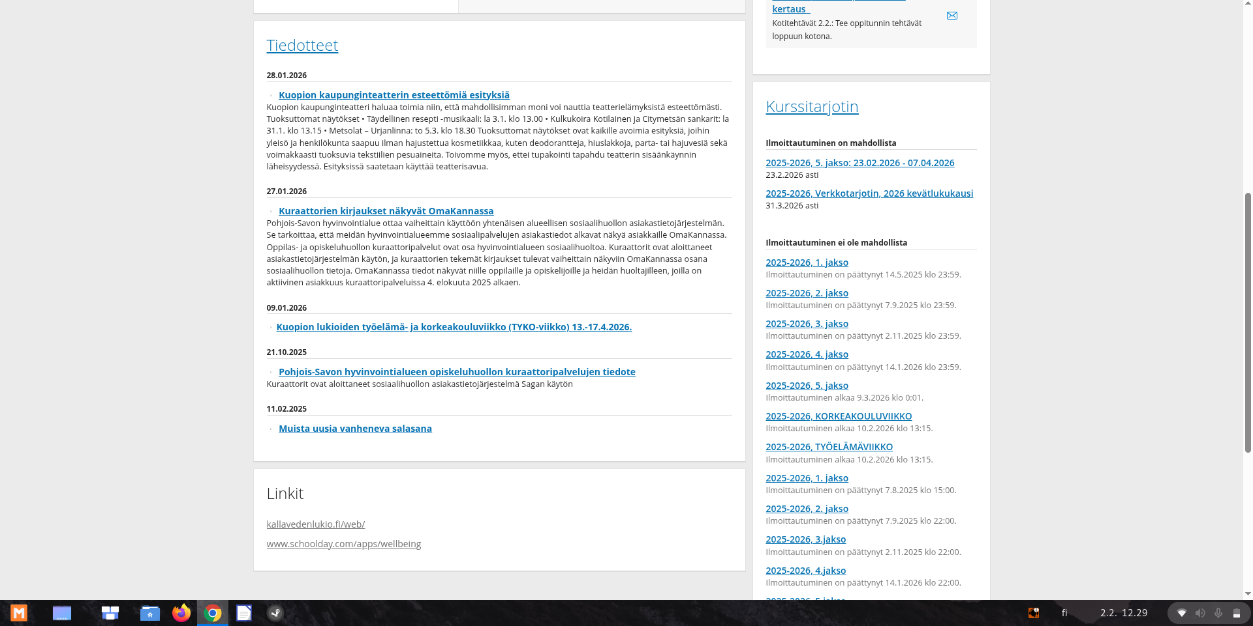
1. Avaa Wilma, kuvassa Wilman etusivu

Slide 22
2. Valitse "2025-2026 Työelämäviikko"

Slide 23
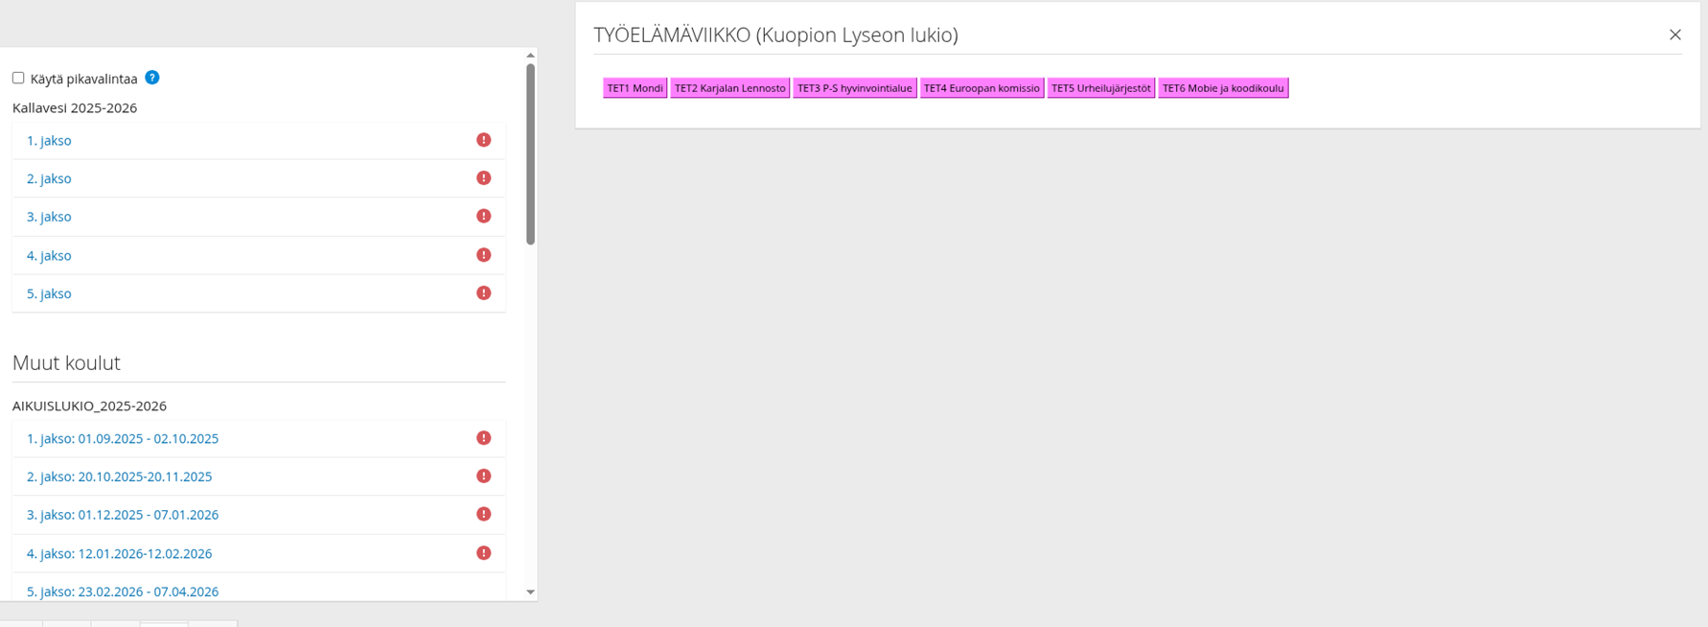
3. Valitse haluamasi ohjattu toteutus
Ilmestyy tähän

Slide 24
Valmista tuli! ☺

